Slide 1
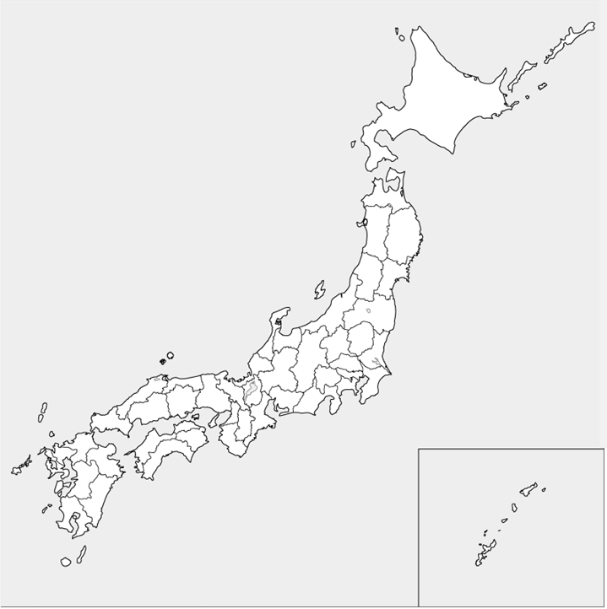
千歳
95
仙台
65
小松
60
広島
東京
90
福岡
伊丹
115
65
那覇
165

